Slide 1




Slide 2

МДОУ «Детский сад Солнышко»
Учитель
с большой буквы
Воспитатель: Феоктистова М.А.

Slide 3

Если б не было учителя
Если б не было учителя,
То и не было б наверное,
Ни поэта, ни мыслителя.
И поныне бы, наверное,
Если б не было учителя,
Неоткрытые Америки
Оставались неоткрытыми.
Без его бы сердца доброго
Не был мир так удивителен.
Потому нам очень дорого
Имя нашего учителя!
(В.Тушнова)

Slide 4
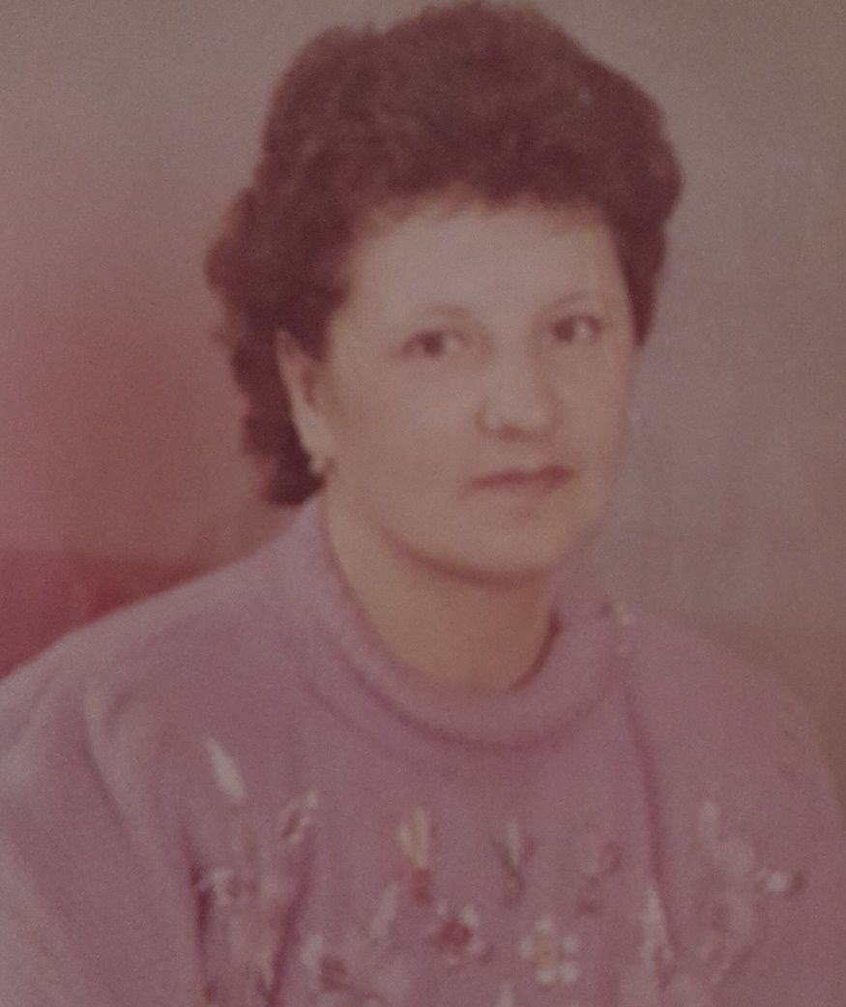

Зорина Валентина Сергеевна
Работать учителем начальных классов в школе – самая удивительная, уникальная и почетная профессия.
Учитель начальных классов может все! Это самый творческий человек, настоящий волшебник!
Восхищенными, полными надежд глазами дети смотрят на своих наставников из года в год, и задача настоящего педагога – не дать потухнуть этой искорке.

Slide 5
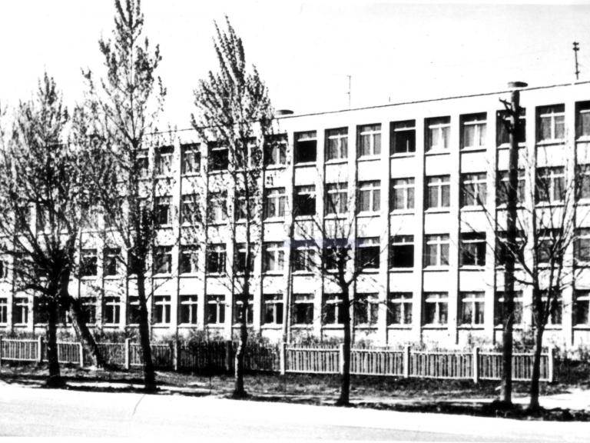
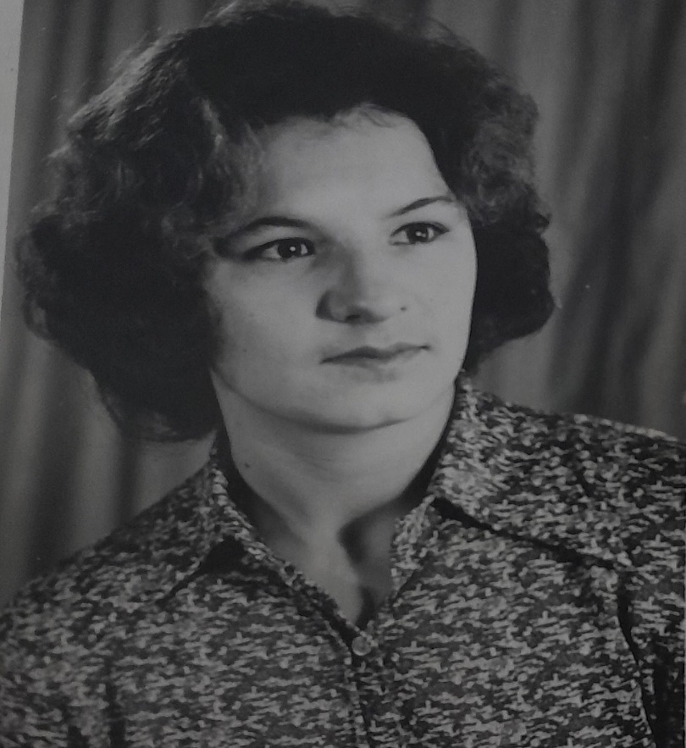
Качественное образование получают в таких учебных заведениях, которые существуют не один десяток лет. В числе этих образовательных организаций есть Торжокский педагогический колледж имени Бадюлина (ТПК). Он располагается в городе Торжке Тверской области и ведет свою деятельность уже более 150 лет, выпускает достойных специалистов для образовательной сферы.

Slide 6
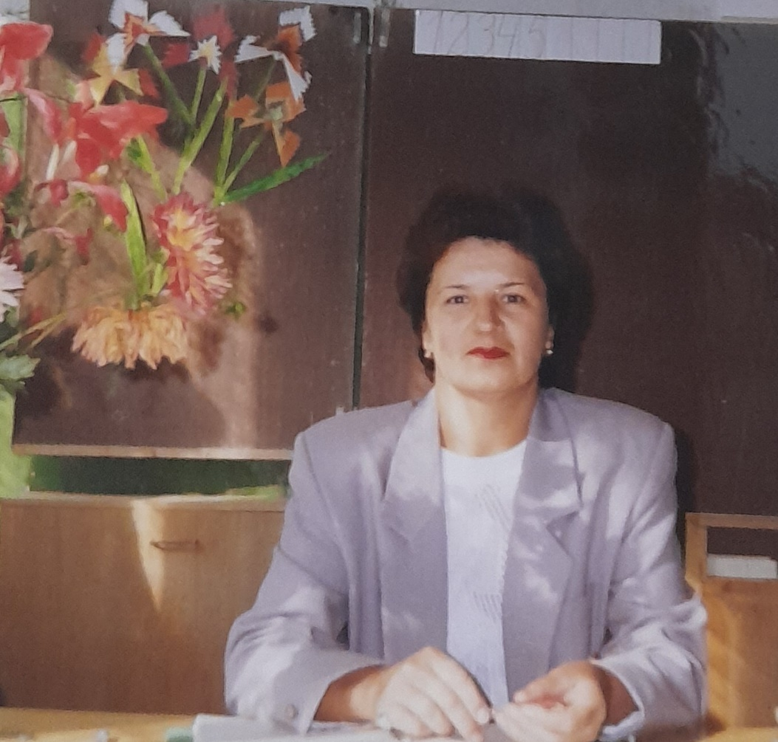

«Вспоминая родную школу и своих одноклассников, я не забываю о человеке, который первым ввёл нас в удивительный мир знаний, учил жить и работать в коллективе,
Раскрывая наши творческие способности-это В.С.Зорина. Валентина Сергеевна –мастер своего дела, которая дарила нам своё тепло и старалась, чтобы наша школьная жизнь была красочной и интересной. Она любила нас, не всегда послушных детей, с разными характерами и привычками и всегда была доброй, надёжной и человечной».
В.Русаков машинист оборотного депо Сонково

Slide 7
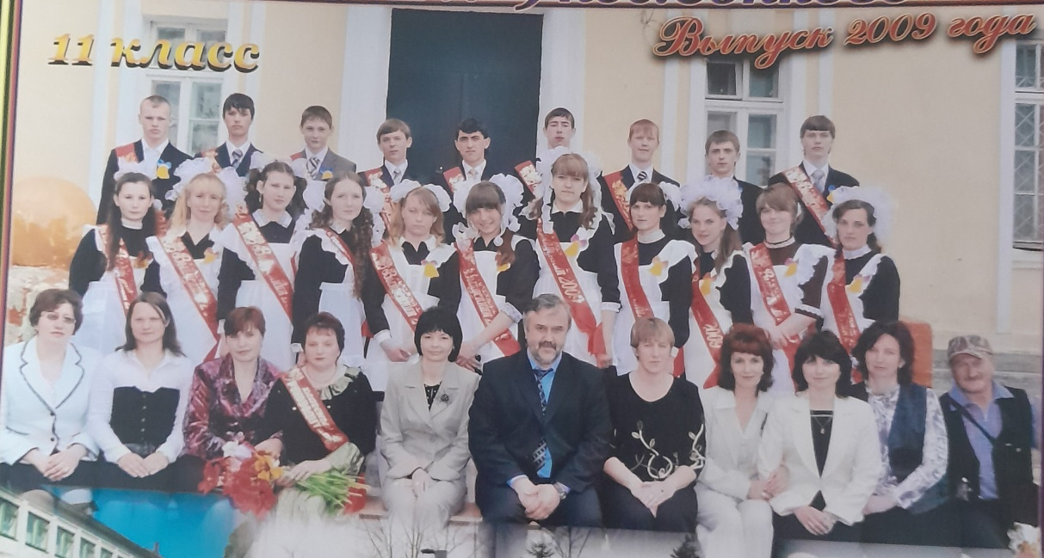
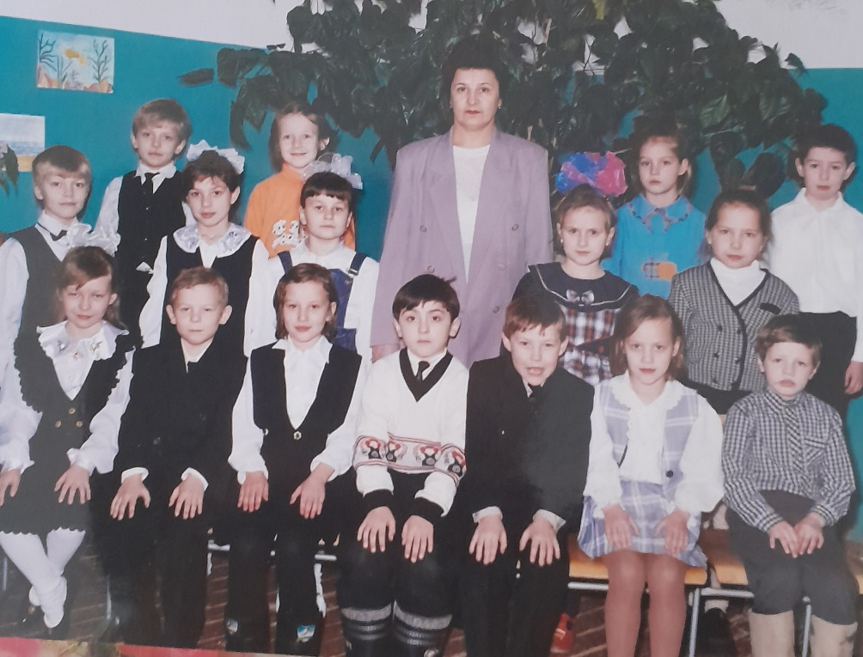


Slide 8
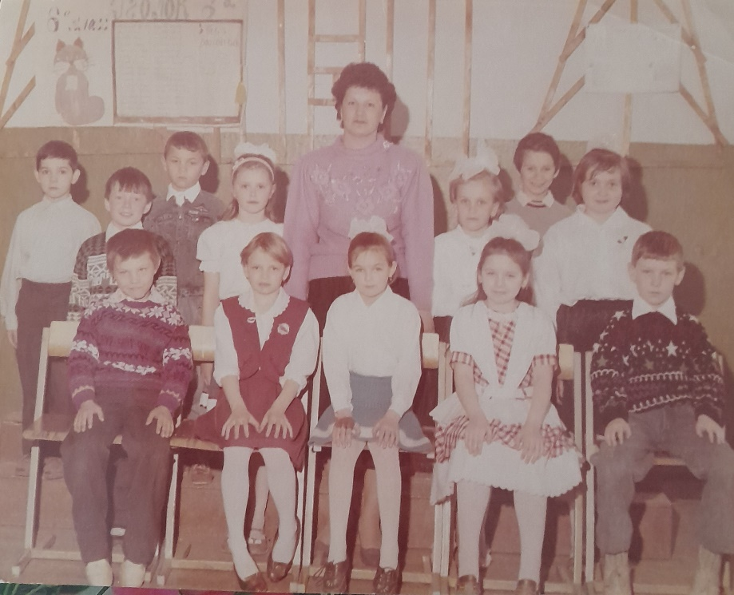
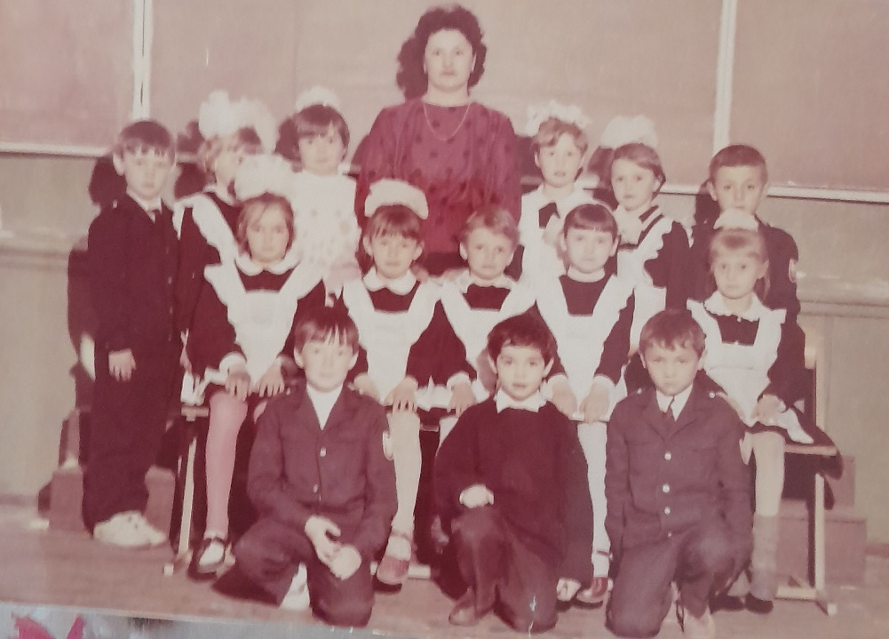
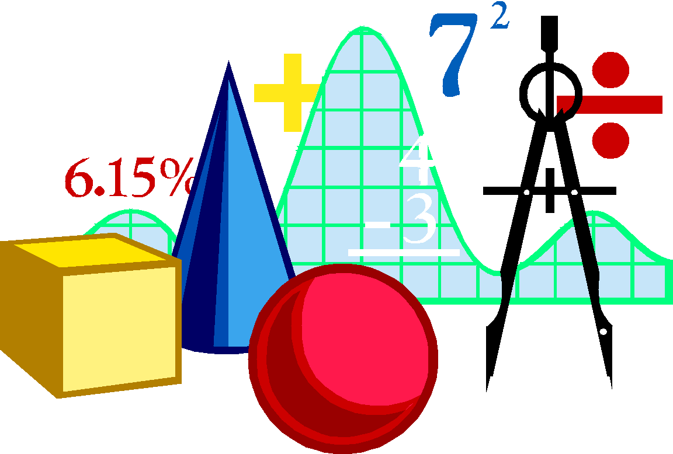

Slide 9
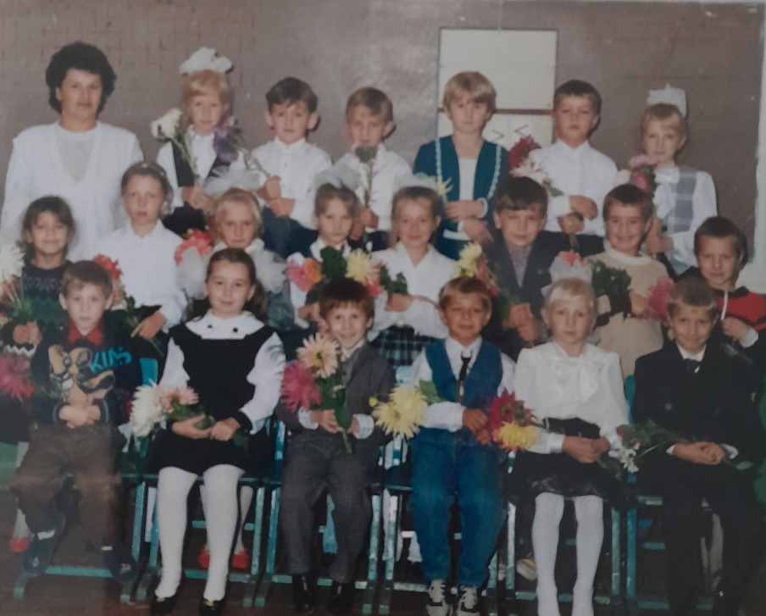
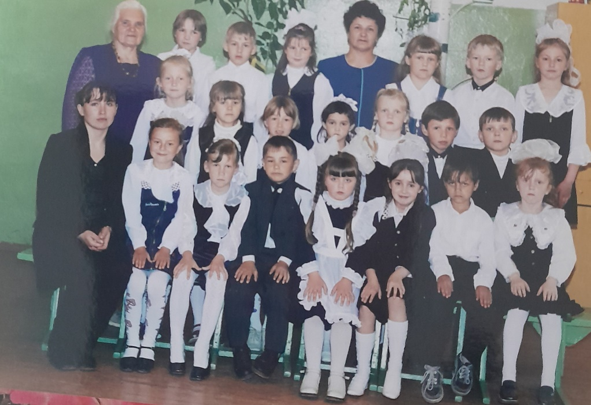


Slide 10
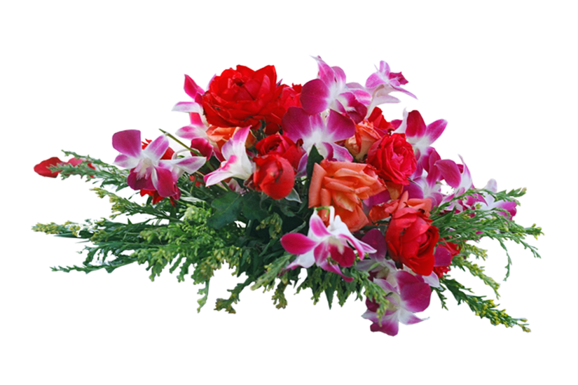
Учитель! Какое прекрасное слово!
Оно нашей жизни и свет и основа.
Сияет для нас путеводной звездой
И в мир новых знаний ведет за собой.
Учитель! Какое высокое слово!
Его повторяем мы снова и снова.
Наш старший товарищ, наш искренний друг.
Он – ключ, открывающий кладезь наук!
Можно в жизни всему научиться,
Воплотить много новых идей,
Но учителем нужно родиться,
Чтобы жить на земле для детей!

